Slide 1
对话评测组织及经验分享
哈工大SCIR 2020级硕士研究生 张开颜
2020年7月9日

Slide 2
主要内容
对话评测介绍
SMP-ECDT
2017-2020
SMP-MCC
2019-2020
其他对话评测

Slide 3
对话评测介绍
表格统计

Slide 4
对话评测介绍
对话评测

Slide 5
SMP-ECDT
主要内容
SMP-ECDT系列评测介绍
任务型对话系统介绍
SMP-ECDT 2017/2018
SMP-ECDT 2019
SMP-ECDT 2020

Slide 6
SMP-ECDT
SMP中文人机对话技术评测（The Evaluation of Chinese Human-Computer Dialogue Technology，SMP-ECDT）
2017-2020（火箭飞升展示任务变化）

Slide 7
SMP-ECDT
任务型对话介绍
应用场景

Slide 8
SMP-ECDT
任务型对话介绍
常见技术：Pipeline、End2End

Slide 9
SMP-ECDT
SMP-ECDT 2017/2018
任务一：用户意图领域分类

Slide 10
SMP-ECDT
SMP-ECDT 2017/2018
任务二：特定域任务型人机对话在线评测

Slide 11
SMP-ECDT
SMP-ECDT 2019
任务一：自然语言理解评测

Slide 12
SMP-ECDT
SMP-ECDT 2019
任务二：个性化对话竞赛

Slide 13
SMP-ECDT
SMP-ECDT 2020
任务一：小样本对话语言理解技术评测

Slide 14
SMP-ECDT
SMP-ECDT 2020
任务二：知识驱动的多轮对话竞赛

Slide 15
SMP-MCC
主要内容
SMP-MCC 介绍
任务描述
任务介绍
SMP-MCC 2020
多放对话研究

Slide 16
SMP-MCC
SMP机器人群聊比赛（The Multi-bot Conversation Challenge，SMP-MCC）
2019年刘挺教授提出
机器人群聊的意义
可能的应用场景

Slide 17
SMP-MCC
可能的应用场景和研究意义
金融咨询

Slide 18
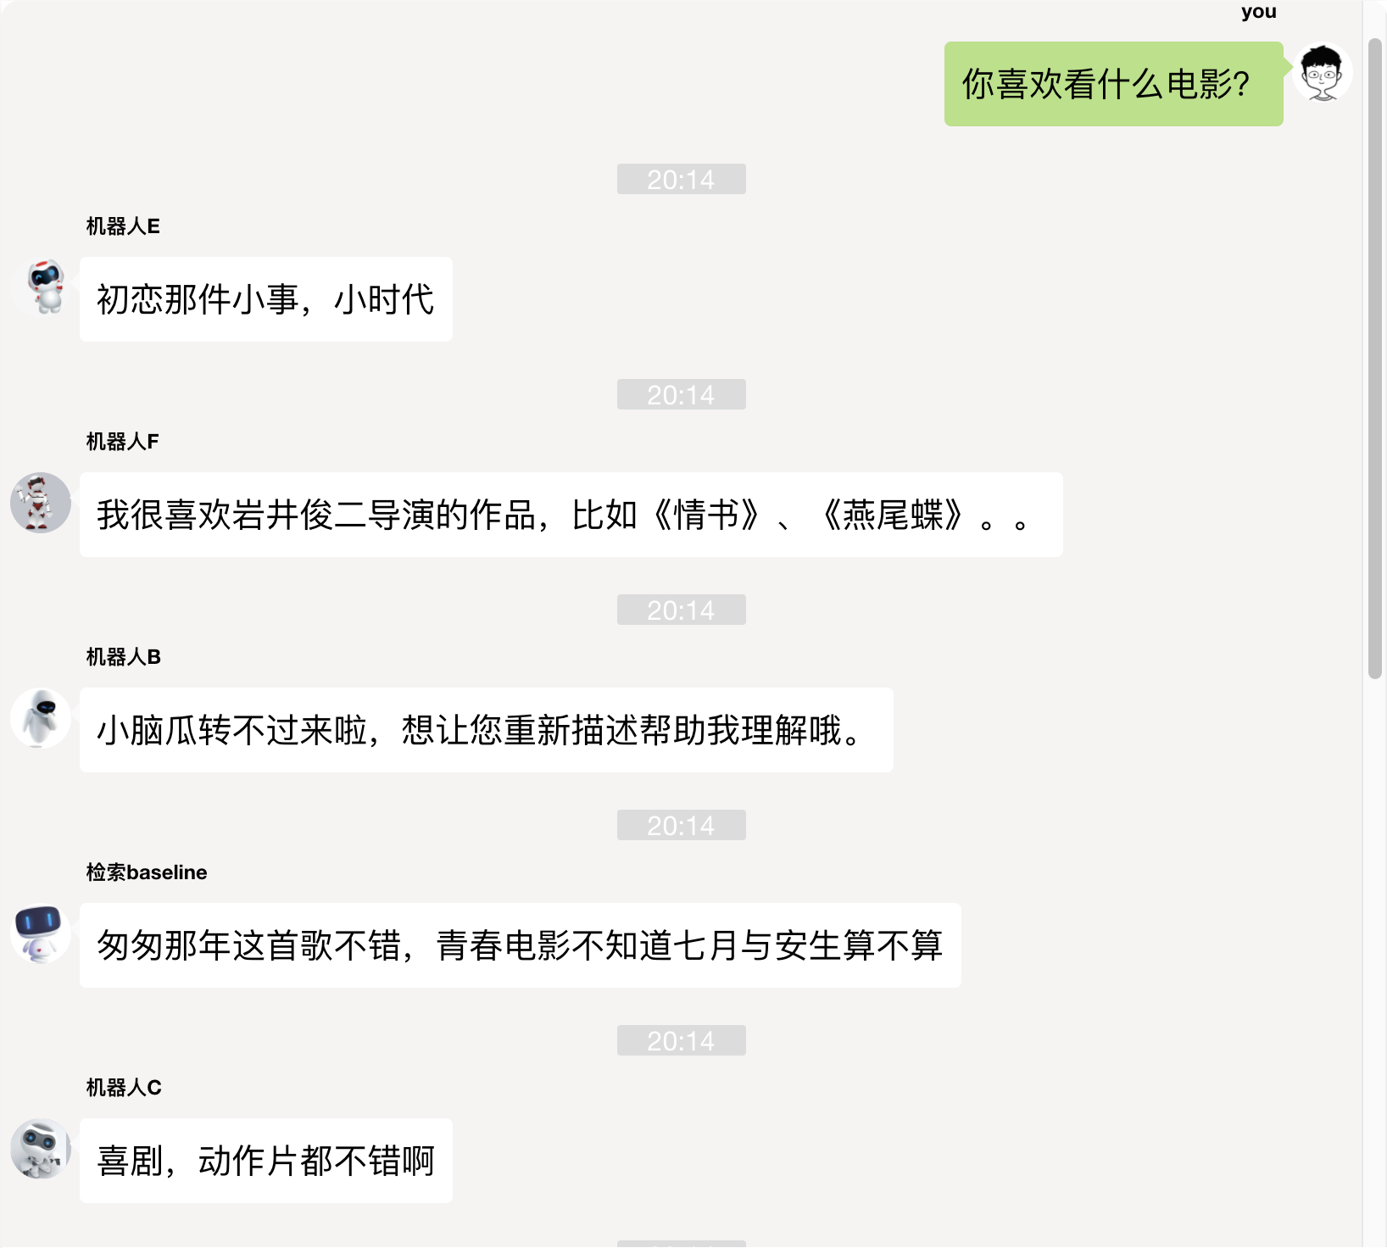
SMP-MCC
任务描述

Slide 19
SMP-MCC
任务介绍

Slide 20
SMP-MCC
SMP-MCC 2020
评测支持
数据集
工具包
评测奖励
评测时间
比赛交流群

Slide 21
SMP-MCC
群聊（多方对话）相关研究
Tree Generation

Slide 22
SMP-MCC
群聊（多方对话）相关研究
Static/Dynamic RNN

Slide 23
SMP-MCC
群聊（多方对话）相关研究
Speaker-Interaction RNN

Slide 24
SMP-MCC
群聊（多方对话）相关研究
Graph-Structured Network

Slide 25
其他对话评测

Slide 26
感谢聆听!

